Slide 1
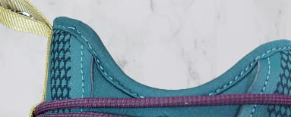
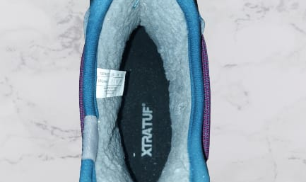
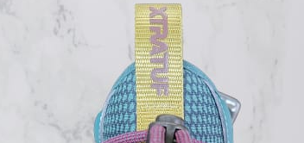
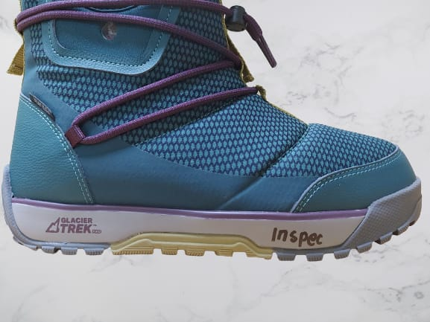
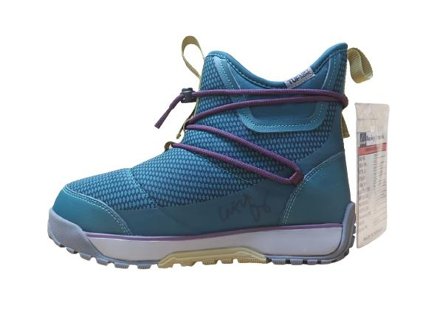
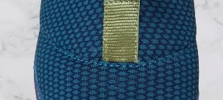
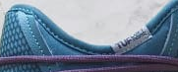
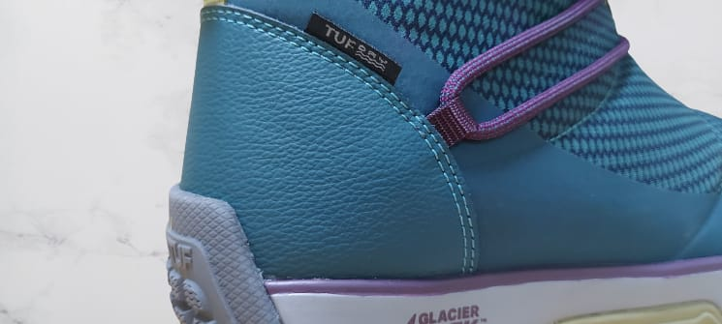
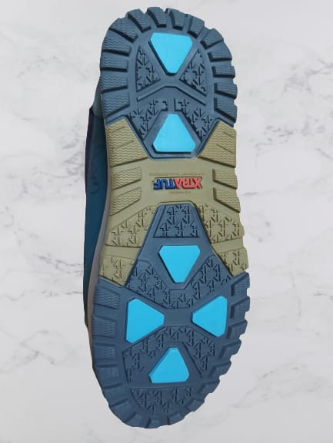
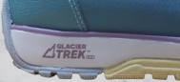

ADB ICE NYLON WOMAN’S
DEPO/WEBING :
PEMASANGAN DEPO/WEBBING HARUS CENTER DAN TIDAK ADA BONDING ISSUE
INSOLE :
INSOLE HARUS BERSIH DAN LOGO TIDAK FEEL OFF
TOP BIND :
PASTIKAN HASIL CUTTING DARI TOP BINDING HARUS RAPIH DAN TIDAK GREPES / BERSERABUT
MUDGUARD/NO SEW :
NO SEW IN & OUT HARUS SAMA
NO SEW HARUS BERSIH DAN TIDAK BONDING
SHOELACE :
PEMASANGAN SHOELACE HARUS SESUAI STANDARD AGAR FLEKSIBLE SAAT DIGUNAKAN
JAHITAN VAMP :
PASTIKAN AREA JAHITAN VAMP SESUAI GAUGE SERTA TIDAK ADA BROKEN STICHING
LOGO TUF LOFT :
PASTIKAN LOGO TUF LOFT TERPASANG DI BAGIAN DALAM DI AREA TOP BINDING
BACKTAB/BACKCOUNTER :
PEMASANGAN BACKTAB TIDAK BOLEH MIRING, HARUS SESUAI GAUGE
COLLAR :
PEMASANGAN COLLAR HARUS CENTER SESUAI GAUGE DAN TIDAK ADA BONDING ISSUE
OUTSOLE :
OUTSOLE HARUS DI BRUSHING BLUE ICE, BRUSHING DIRECTION HARUS 45 DEGRE
LOGO TUF DAY :
PASTIKAN JAHITAN LOGO TUF DAY TERPASANG DI BAGIAN LUAR DI AREA BACKTAB
LOGO MIDSOLE :
PASTIKAN LOGO MIDSOLE TIDAK MIRING DAN NO FEEL OF
CRITICAL TO QUALITY
QA/QC CTQ – Rocky

